Slide 1
Lập Trình Web Java Cơ Bản
Buổi 3-1
Lê quốc hải

Slide 2
1. Làm việc với thư viện toán học Java
1.1. Số lớn nhất trong 2 số
1.2. Số nhỏ nhất trong 2 số
1.3. Căn bậc 2
1.4. Giá trị tuyệt đối
1.5. Tạo số ngẫu nhiên
1.6. Làm tròn lên
1.7. Làm tròn xuống
1.8. Làm tròn
1.9. Căn bậc 3
1.10. Mũ
1.11. Kiểm tra số âm / dương

Slide 3
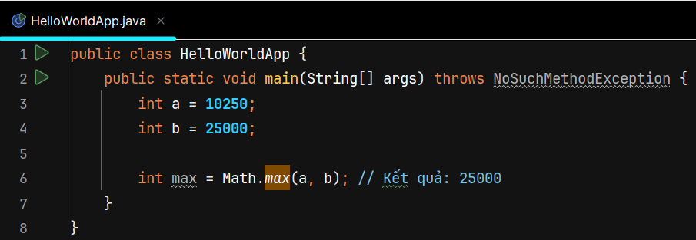
1.1. Số lớn nhất trong 2 số
Trong Java, để so sánh và lấy ra số lớn nhất trong 2 số, ta sử dụng phương thức max của lớp Math.
Cú pháp: Math.max(a, b)

Slide 4
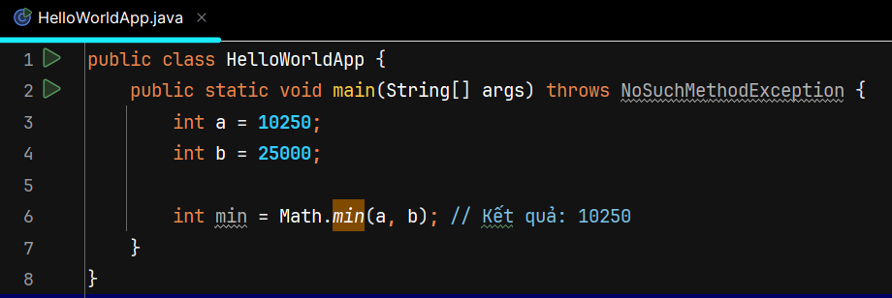
1.2. Số nhỏ nhất trong 2 số
Trong Java, để so sánh và lấy ra số nhỏ nhất trong 2 số, ta sử dụng phương thức min của lớp Math.
Cú pháp: Math.min(a, b)

Slide 5
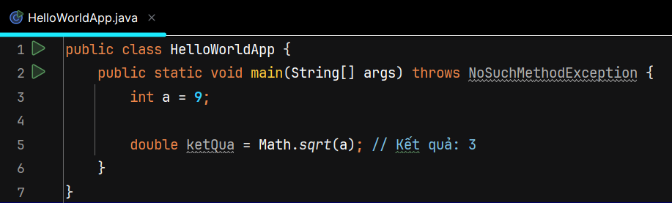
1.3. Căn bậc 2
Trong Java, để lấy căn bậc 2 của 1 số bất kỳ, ta sử dụng phương thức sqrt của lớp Math.
Cú pháp: Math.sqrt(<Số cần lấy căn bậc>)

Slide 6
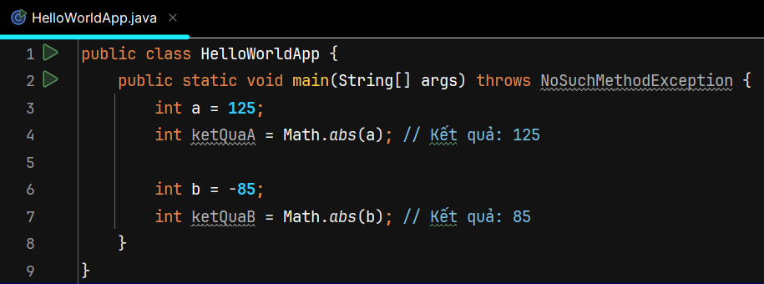
1.4. Giá trị tuyệt đối
Trong Java, để lấy giá trị tuyệt đối của 1 số bất kỳ, ta sử dụng phương thức abs của lớp Math.
Cú pháp: Math.abs(<Số bất kỳ>)

Slide 7
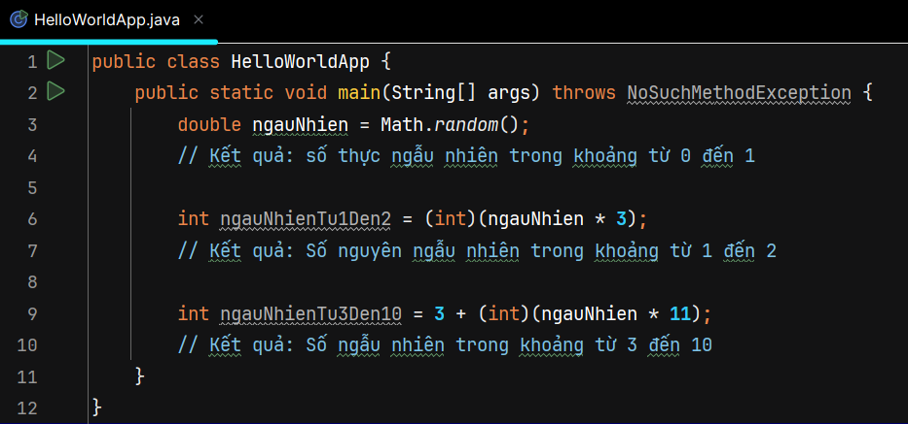
1.5. Tạo số ngẫu nhiên
Trong Java, để tạo số ngẫu nhiên, ta sử dụng phương thức random của lớp Math.
Cú pháp: Math.random()

Slide 8
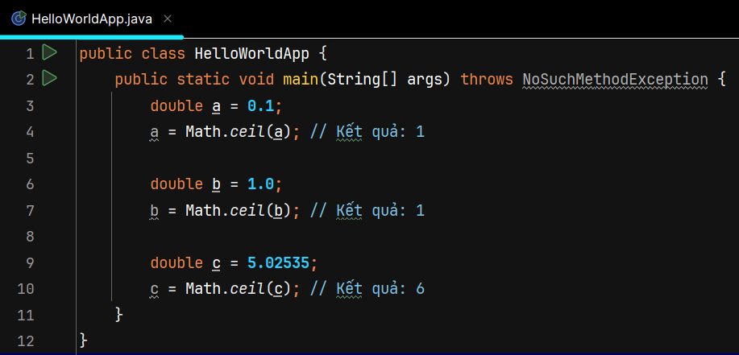
1.6. Làm tròn lên
Trong Java, để làm tròn lên 1 số thực bất kỳ, ta sử dụng phương thức ceil của lớp Math.
Cú pháp: Math.ceil(<Số bất kỳ>)

Slide 9
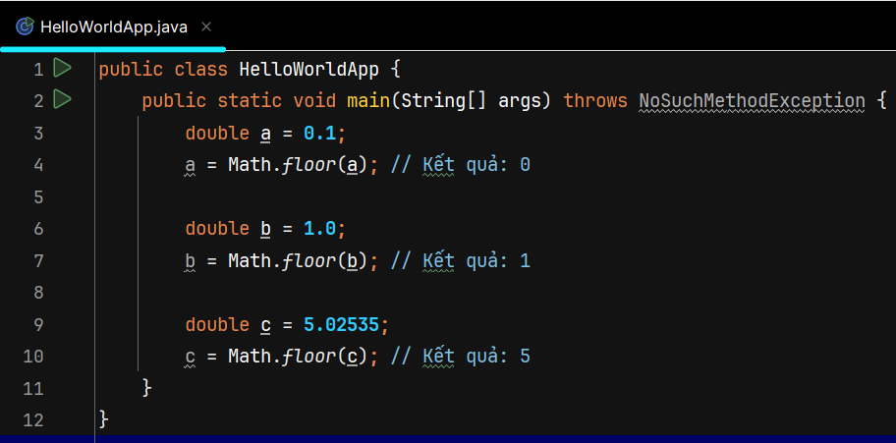
1.7. Làm tròn xuống
Trong Java, để làm tròn xuống 1 số thực bất kỳ, ta sử dụng phương thức floor của lớp Math.
Cú pháp: Math.floor(<Số bất kỳ>)

Slide 10
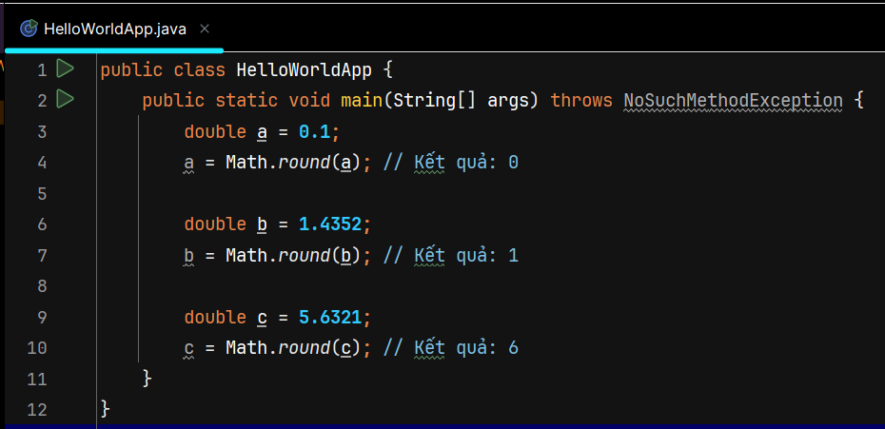
1.8. Làm tròn
Trong Java, để làm tròn 1 số thực bất kỳ, ta sử dụng phương thức round của lớp Math.
Cú pháp: Math.round(<Số bất kỳ>)

Slide 11
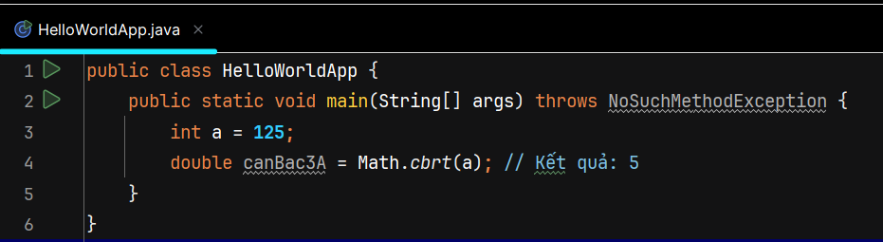
1.9. Căn bậc 3
Trong Java, để lấy căn bậc 3 của 1 số bất kỳ, ta sử dụng phương thức cbrt của lớp Math.
Cú pháp: Math.cbrt(<Số bất kỳ>)

Slide 12
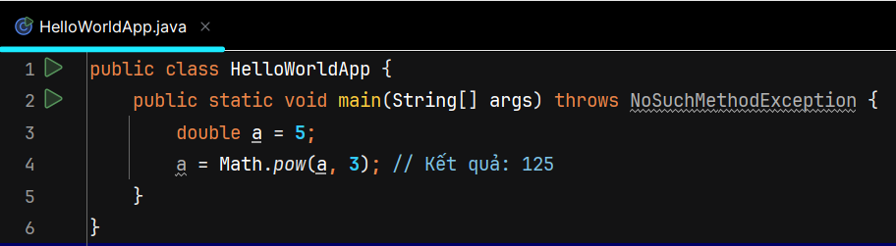
1.10. Mũ
Trong Java, để lấy số mũ của số được chỉ định, ta sử dụng phương thức pow của lớp Math.
Cú pháp: Math.pow(<Số bất kỳ>, <Số mũ>)

Slide 13
1.11. Kiểm tra số âm / dương
Trong Java, để xác định số được chỉ định là số âm hay số dương, ta sử dụng phương thức signum của lớp Math.
Kết quả trả ra sau khi gọi phương thức là một số nguyên chỉ định dấu của số. Nếu kết quả = 0 thì là số 0, nếu kết quả = 1 thì là số dương và nếu kết quả = -1 tthì là số âm.
Cú pháp: Math.signum(<Số bất kỳ>)

Slide 14
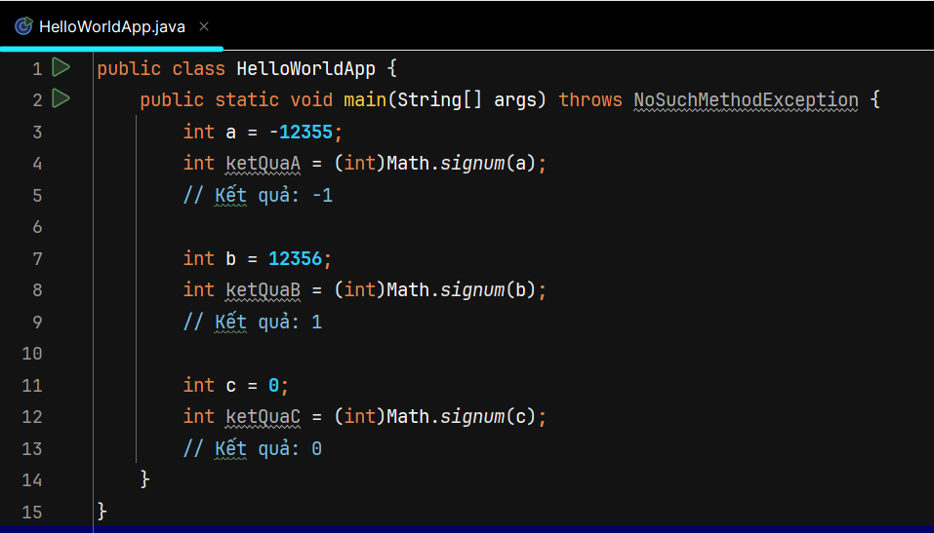
1.11. Kiểm tra số âm / dương

Slide 15
Bài tập thực hành
Bài 1: Viết chương trình cho phép người dùng nhập vào 2 số nguyên A và B. Hãy kiểm tra trong 2 số A, B người dùng nhập, số nào là số lớn nhất và in số lớn nhất ra màn hình.
Lưu ý: Đừng quên trường hợp ngoại lệ người dùng không nhập số.

Slide 16
Bài tập thực hành
Bài 2: Viết chương trình cho phép người dùng nhập vào 3 số nguyên A, B và C. Hãy kiểm tra trong 3 số A, B, C do người dùng nhập, số nào là số lớn nhất và in số lớn nhất ra màn hình.
Lưu ý: Đừng quên trường hợp ngoại lệ người dùng không nhập số.

Slide 17
Bài tập thực hành
Bài 3: Viết chương trình cho phép người dùng nhập vào 2 số nguyên A và B. Hãy kiểm tra trong 2 số A, B người dùng nhập, số nào là số nhỏ nhất và in số nhỏ nhất ra màn hình.
Lưu ý: Đừng quên trường hợp ngoại lệ người dùng không nhập số.

Slide 18
Bài tập thực hành
Bài 4: Viết chương trình cho phép người dùng nhập vào 3 số nguyên A, B và C. Hãy kiểm tra trong 3 số A, B, C do người dùng nhập, số nào là số nhỏ nhất và in số nhỏ nhất ra màn hình.
Lưu ý: Đừng quên trường hợp ngoại lệ người dùng không nhập số.

Slide 19
Bài tập thực hành
Bài 5: Viết chương trình cho phép người dùng nhập vào một con số thực bất kỳ và in ra màn hình căn bậc 2 của con số thực đó.
Lưu ý: Đừng quên trường hợp ngoại lệ người dùng không nhập số.

Slide 20
Bài tập thực hành
Bài 6: Viết chương trình cho phép người dùng nhập vào một con số bất kỳ và in ra màn hình giá trị tuyệt đối của con số đó.
Lưu ý: Đừng quên trường hợp ngoại lệ người dùng không nhập số.

Slide 21
Bài tập thực hành
Bài 7: Viết chương trình cho phép người dùng nhập vào 2 số nguyên bất kỳ và sau đó thực hiện phép toán tổng trên 2 số nguyên này làm sao để cho kết quả luôn luôn là một con số không âm.
Lưu ý: Đừng quên trường hợp ngoại lệ người dùng không nhập số.

Slide 22
Bài tập thực hành
Bài 8: Viết chương trình cho phép người dùng nhập vào 2 số nguyên A và B. Sau đó hãy tạo 3 số ngẫu nhiên trong khoảng từ A đến B và in 3 số ngẫu nhiên đã tạo ra màn hình.
Lưu ý: Đừng quên trường hợp ngoại lệ người dùng không nhập số.

Slide 23
Bài tập thực hành
Bài 9: Viết chương trình cho phép người dùng nhập vào 3 số thực A, B và C. Sau đó thực hiện phép toán (A / C) * 2 * B và in ra màn hình kết quả khi làm tròn lên, làm tròn xuống và làm tròn.
Lưu ý: Đừng quên trường hợp ngoại lệ người dùng không nhập số.

Slide 24
Bài tập thực hành
Bài 10: Viết chương trình cho phép người dùng nhập vào 1 số bất kỳ và hãy in ra màn hình kết quả là căn bậc 3 của số do người dùng nhập.
Lưu ý: Đừng quên trường hợp ngoại lệ người dùng không nhập số.

Slide 25
Bài tập thực hành
Bài 11: Viết chương trình cho phép người dùng nhập vào 4 số nguyên A, B, C và D. Và thực hiện phép toán (A - B) / C * 2 và sau đó lấy số mũ của kết quả phép toán theo D.
Lưu ý: Đừng quên trường hợp ngoại lệ người dùng không nhập số.

Slide 26
Bài tập thực hành
Bài 12: Viết chương trình cho phép người dùng nhập vào 1 số bất kỳ và hãy in kết quả kiểm tra âm / dương của số đó ra màn hình.
Lưu ý: Đừng quên trường hợp ngoại lệ người dùng không nhập số.

